Slide 1
Ігрові ситуації
«Де малята можуть грати?»

Slide 2
Без дозволу батьків не відходь далеко від дому. Це небезпечно. Завжди говори батькам, куди йдеш і з ким.

Slide 3
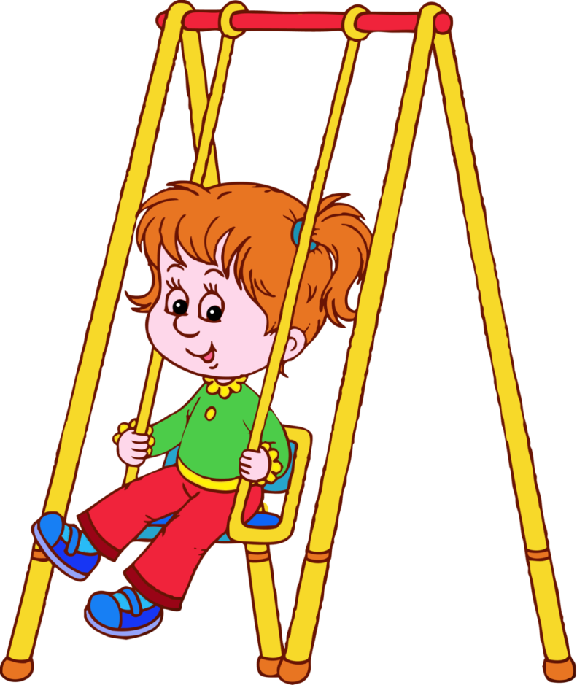
Для ігор і розваг обирай безпечні місця. Гратися можна на дитячому майданчику, у дворі твого дому, на шкільному подвір'ї та стадіоні.

Slide 4
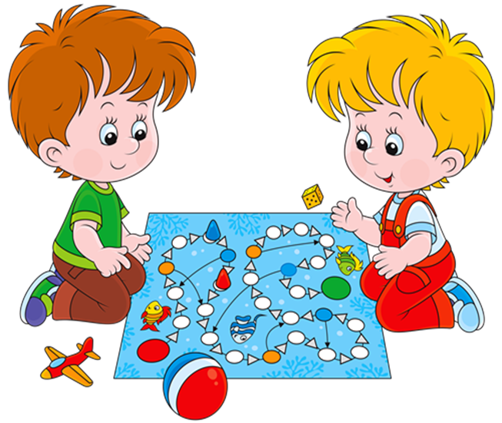
Не можна гратися у підвалах, на горищах, а також біля звалищ, смітників, на проїзній частині вулиць і доріг.

Slide 5
Ніколи не грайся у покинутих будівлях, на даху, будівельних майданчиків.

Slide 6
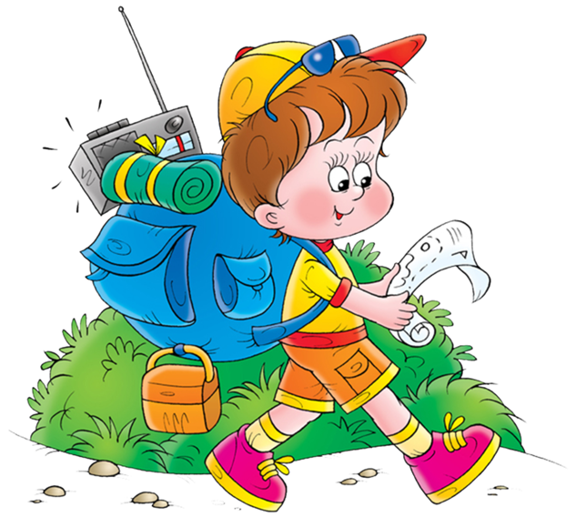
Не можна без дозволу батьків самостійно ходити до лісу, на річку чи озеро.

Slide 7
ЗАПАМʼЯТАЙ!
Не грайся гострими предметами. Небезпечно брати до рук бите скло, шприци, леза.

Slide 8
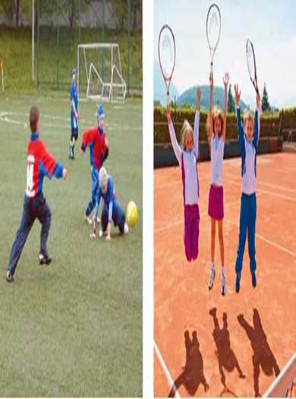
Які місця для гри в місті найзручніші?
Дитячий ігровий майданчик.
Підвал або горище твого будинку
Будівельний майданчик
Спортивний майданчик у дворі біля твого дому.
Майданчик поблизу автомобільної дороги

Slide 9
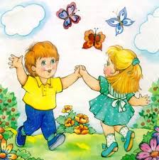
Де можна гратися в селі?
На крутому березі
річки за селом
На своєму подвір'ї
Там, де дозволяють батьки
На дорозі

Slide 10
Чи можна говорити з незнайомцями, які тобі щось пропонують?
Так.
Ні

Slide 11
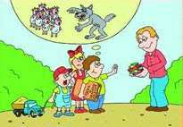
Тобі ні в якому разі не можна незнайомцю ....
Називати номер телефону
Називати свою адресу
Розказувати про свою сім'ю.
Розказувати про себе.

Slide 12
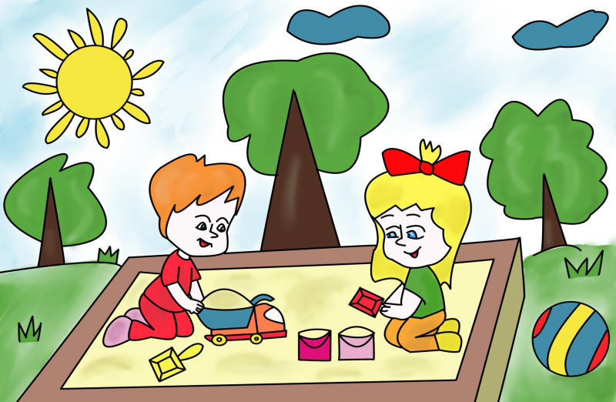
Які поради допоможуть тобі уникнути небезпеки?
Гуляй де тобі захочеться!
Не гуляй дотемна, у безлюдних місцях.
Уникай хуліганів, підозрілих компаній, п'яниць.
Можна гратися поблизу автомобільних доріг
Не можна гратися на будівельних майданчиках
Не грайся на горищі або у підвалі.
Перед прогулянкою обов'язково повідом батьків про те, де ти будеш гуляти.

